Slide 1
本資料の使い方
編集が必要な箇所は、以下のように赤字＆赤枠で記載しています。
編集後、赤枠は削除してください。
「インサイズを活用した1on1の流れ」パートは、以下のような構成になっています。
1on1の招集を、メンバー/上司のどちらから送るか？をご検討の上、
必要なページをご利用ください。
構成 | ページ
1on1でインサイズを活用する理由 | P8 | 共通
1on1の流れ 予定作成～トピック設定 | P9～12 | メンバーから1on1を招集する場合のみこのページを利用
 | P13～17 | 上司から1on1を招集する場合のみこのページを利用
1on1の流れ メモ記入～振り返り | P18～19 | 共通
運用方針 | P20～21 | 共通
どちらかを選択

Slide 2
インサイズ
2024年12月リニューアルのお知らせ
上司・閲覧者の皆様へ

Slide 3

CONTENTS
リニューアルの概要と注意点 …P●
インサイズを活用した1on1の流れ …P●
アンケート機能の変更点 …P●
APPENDIX：利用イメージ動画 …P●
←ファイル編集後に入力してください

Slide 4
リニューアルの概要と注意点

Slide 5
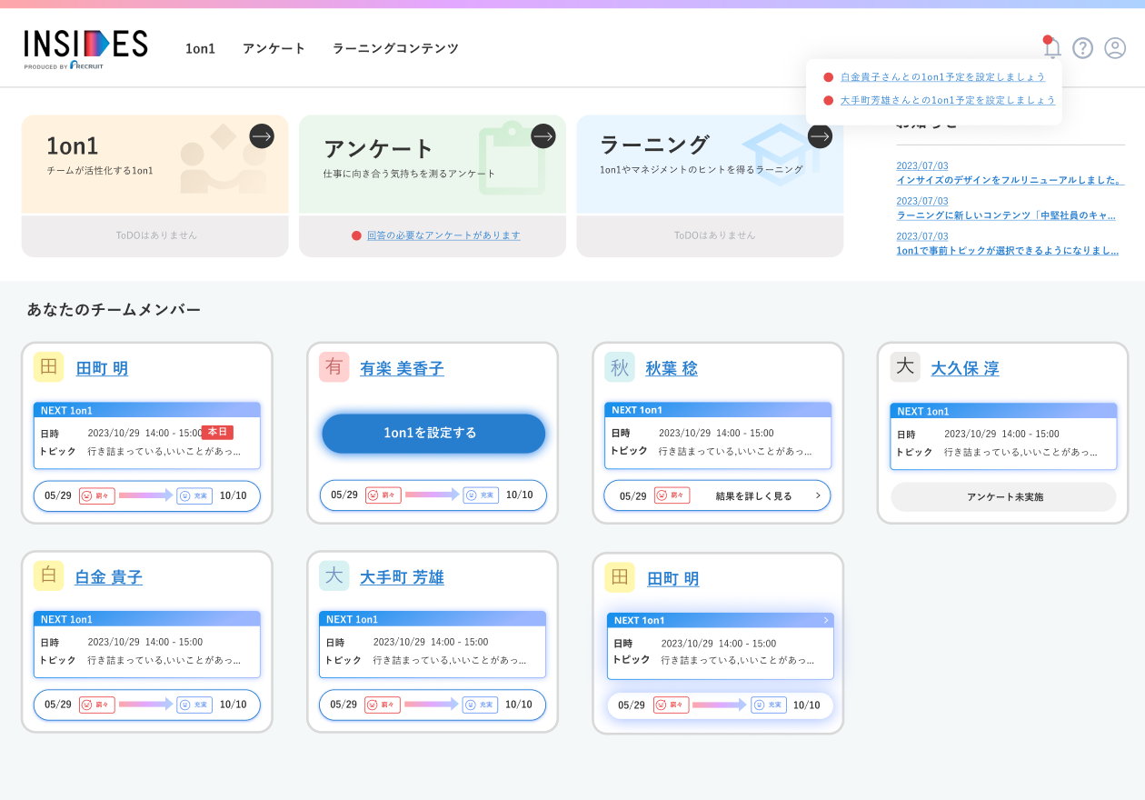
12月24日、インサイズがリニューアルします。
アンケート回答など、Todoが表示されます。
直属のメンバー一覧が表示され、
アンケート結果や1on1記録がまとまった個人ページにすぐアクセスできます。

Slide 6
変わること・変わらないこと
変わること
画面デザインが大きく変わり、利便性が向上します。
インサイズの新機能「1on1機能」を使って、1on1を実施します（◯月実施の1on1～）
  通常の1on1招集に加え、インサイズ上でも1on1の予定を作成していただきます。
  メンバーから、1on1で話したいトピックが申請されます。
  1on1の記録の残し方が変わります。
←1on1機能利用開始月を記入
変わらないこと
アンケート実施～回答～結果閲覧までの、利用の流れは変わりません。
ダッシュボード・アナリティクス・チームマップ・パーソナルレポート・面談レポートなど
アンケート結果のアウトプットは変わりません。
過去のデータは引き継がれ、これまで通り結果を閲覧することができます。

Slide 7

注意点
2024年12月23日20:00 ～
20XX年XX月XX日
インサイズにログインできません
←初期設定完了予定日時を記入
直近のアンケート結果は、
必ず12月23日20:00までにご覧ください

Slide 8
インサイズを活用した
1on1の流れ
Notes:
ここからは、具体的に変わるところをお伝えします。

Slide 9
1on1でインサイズを活用する理由
アンケートからの定量情報・1on1機能からの定性情報を事前に把握して1on1に臨むことができ、
効果的な対話を支援します。
アンケート
マネジャーが、メンバー
一人ひとりに合わせて
話したいテーマを検討できる
マネジャー＋メンバー
双方にとって
有意義な
1on1の実現へ！
マネジャーからの対話
1on1
アンケートがない時期でも、
メンバーが自分で
話したいテーマを申請できる
メンバーからの対話

Slide 10




1on1の流れ
メンバーから
1on1を招集する場合、
このスライドを利用
1on1案内メールが届いたら、初期設定をしてください。
その後メンバーから1on1の招集が来ます。お待ち下さい。
1on1当日に、メンバーからの1on1トピック申請通知が届きます。必ずご確認ください。
1on1前
1on1中
1on1後
人事
1on1案内メール
上司・閲覧者
初期設定
（通知）
確認
確認
メモ記入
1on1履歴
振り返り
作成直後に通知
1on1当日に通知
メンバー
初期設定
（通知）
1on1予定
作成
トピック設定

Slide 11
参考）1on1の流れ アンケートと同時に実施する場合
メンバーから
1on1を招集する場合、
このスライドを利用
アンケートを実施する場合、1on1案内メールと同時に回答依頼メールが届きます。
アンケート結果が出るタイミングで1on1を実施し、これまで通りレポートをご参考ください。
1on1前
1on1中
1on1後
人事
回答依頼
メール
結果通知メール
1on1案内
メール
上司・閲覧者
アンケート回答
初期設定
（通知）
確認
確認
レポート確認
レポート参照
メモ記入
1on1
履歴
振り返り
メンバー
アンケート回答
初期設定
（通知）
1on1予定
作成
トピック設定
レポート確認

Slide 12
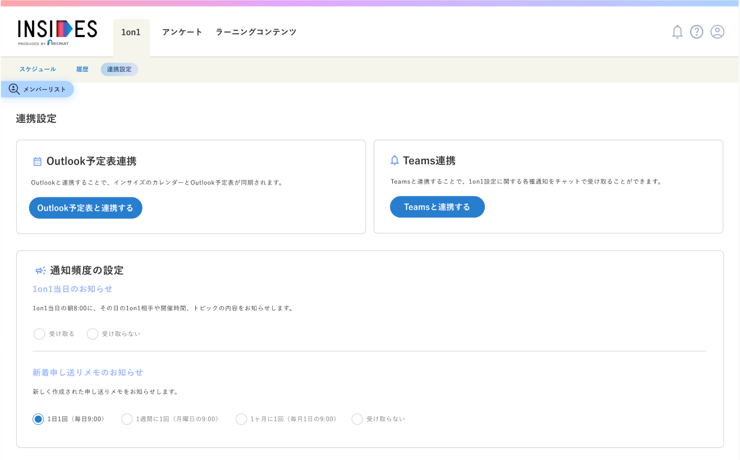
画面イメージ：初期設定
メンバーから
1on1を招集する場合、
このスライドを利用
はじめに、通知設定を行ってください。
設定
メンバーからトピック申請されたとき、
自分のメンバーに関する申し送りメモが作成されたときに、
メール通知を受け取るかどうか
設定できます。

Slide 13
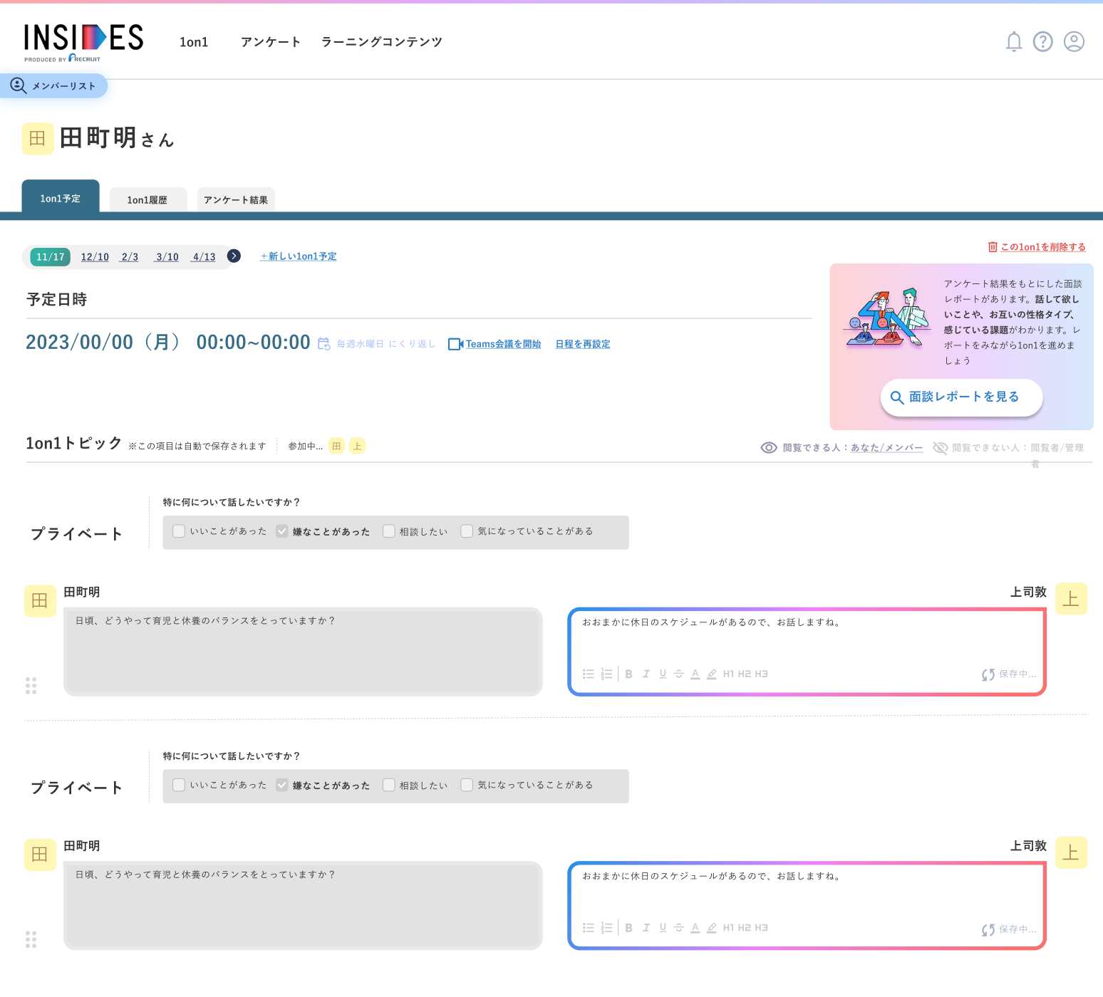
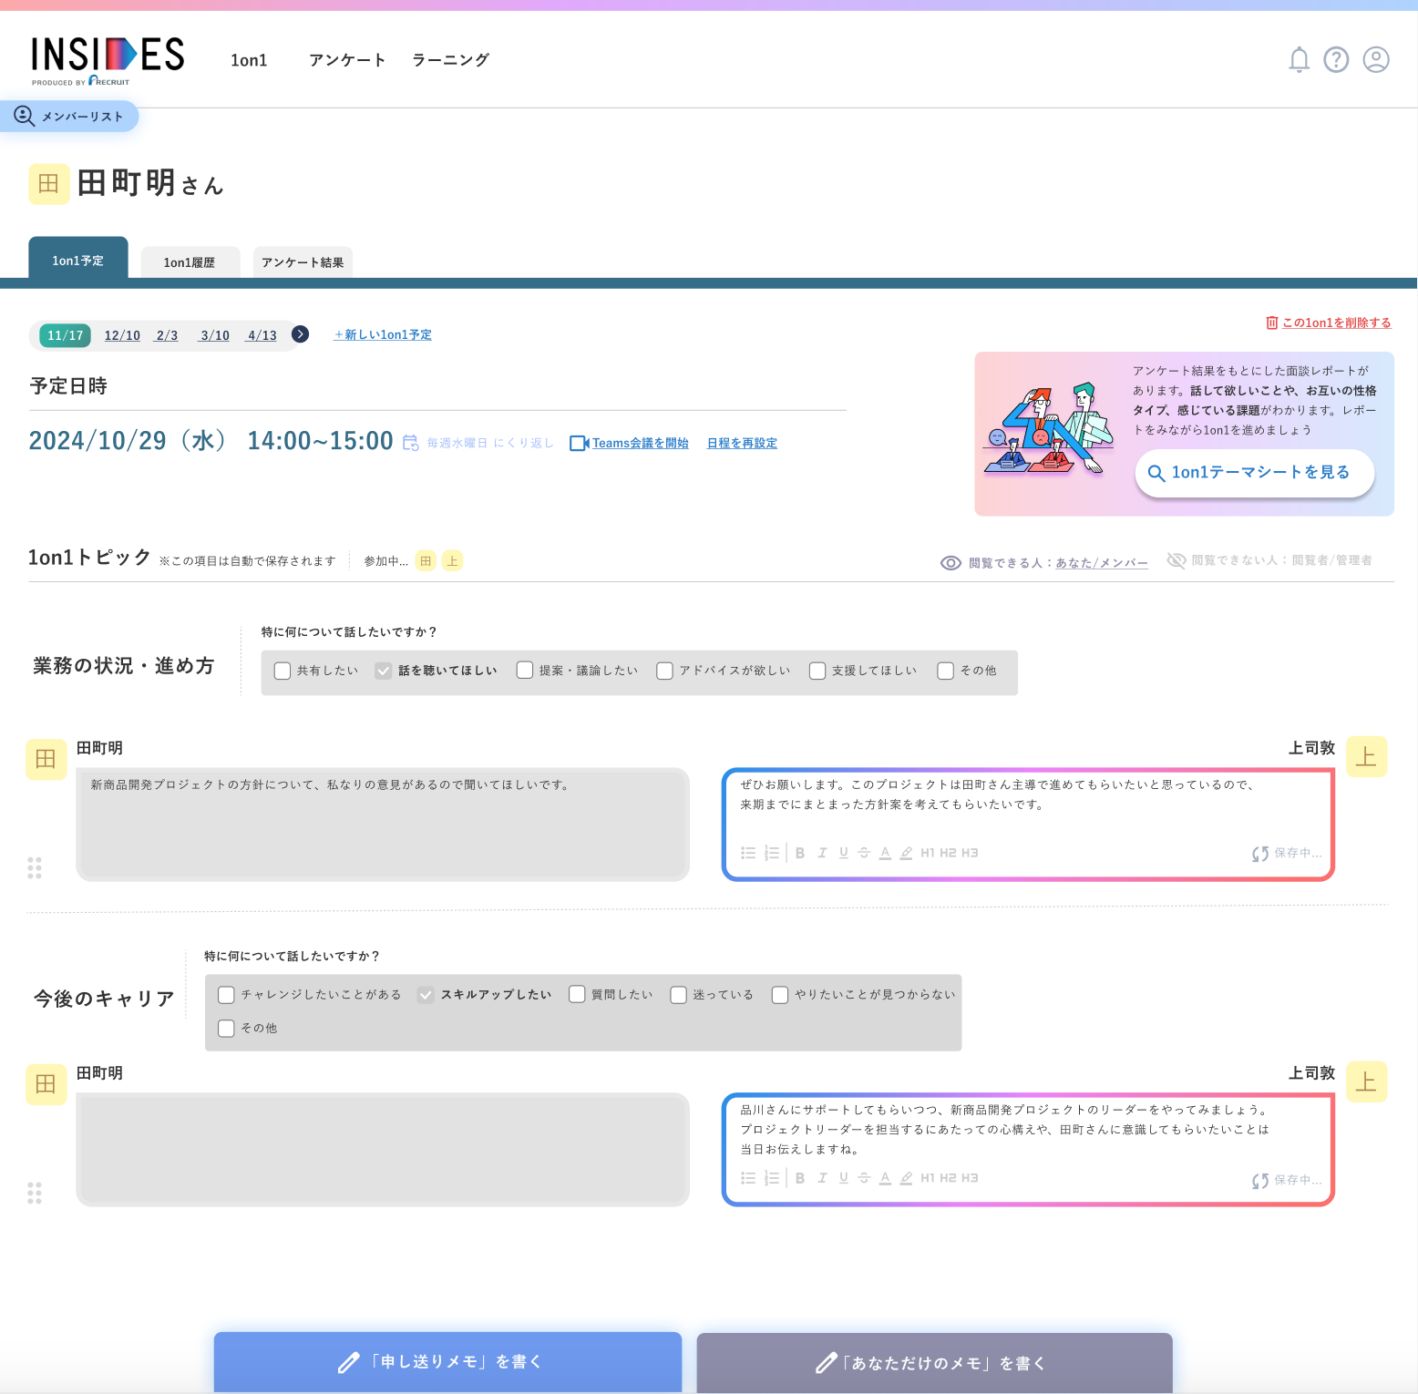
画面イメージ：トピック確認
メンバーから
1on1を招集する場合、
このスライドを利用
1on1予定・メンバーが設定したトピックを確認してください。
▼当日の通知メール（例） ※通知ONの場合のみ送信されます
▼トピック確認・返信画面
上司敦さん、お疲れ様です。本日の1on1予定をお知らせします。
---
田町 明さんとの1on1
▼日程
2025/11/17(月) 11:00 - 12:00
▼トピック
・業務の状況・進め方 – 話を聞いてほしい
・今後のキャリア – スキルアップしたい
▼URL
https://xxxxxxxxxxxxxxxxxxxxxxxxxxxxxxxxxx
企業ID:XXX
ログインID:XXX
メンバー名
田町 明 さん
アンケート結果
2025/11/17（月）11:00～12:00
メンバーが申請したトピック①
▼TOP画面
メンバーが申請したトピック②
上司・閲覧者が記入できるメモ
（メンバーにも公開されます）

Slide 14
1on1の流れ
上司から
1on1を招集する場合、
このスライドを利用
1on1案内メールが届いたら、初期設定後インサイズから1on1の予定を作成してください。
1on1当日に、メンバーからの1on1トピック申請通知が届きます。必ずご確認ください。
1on1前
1on1中
1on1後
人事
1on1案内メール
上司・閲覧者
初期設定
（通知）
1on1予定
作成
確認
メモ記入
1on1履歴
振り返り
作成直後に通知
1on1当日に通知
メンバー
初期設定
（通知）
確認
トピック設定

Slide 15
参考）1on1の流れ アンケートと同時に実施する場合
上司から
1on1を招集する場合、
このスライドを利用
アンケートを実施する場合、1on1案内メールと同時に回答依頼メールが届きます。
アンケート結果が出るタイミングで1on1を実施し、これまで通りレポートをご参考ください。
1on1前
1on1中
1on1後
人事
回答依頼
メール
結果通知メール
1on1案内
メール
上司・閲覧者
アンケート回答
初期設定
（通知）
1on1予定
作成
確認
レポート確認
レポート参照
メモ記入
1on1
履歴
振り返り
作成直後に通知
1on1当日に通知
メンバー
アンケート回答
初期設定
（通知）
確認
トピック設定
レポート確認

Slide 16
画面イメージ：初期設定
上司から
1on1を招集する場合、
このスライドを利用
はじめに、通知設定を行ってください。
設定
メンバーからトピック申請されたとき、
自分のメンバーに関する申し送りメモが作成されたときに、
メール通知を受け取るかどうか
設定できます。

Slide 17
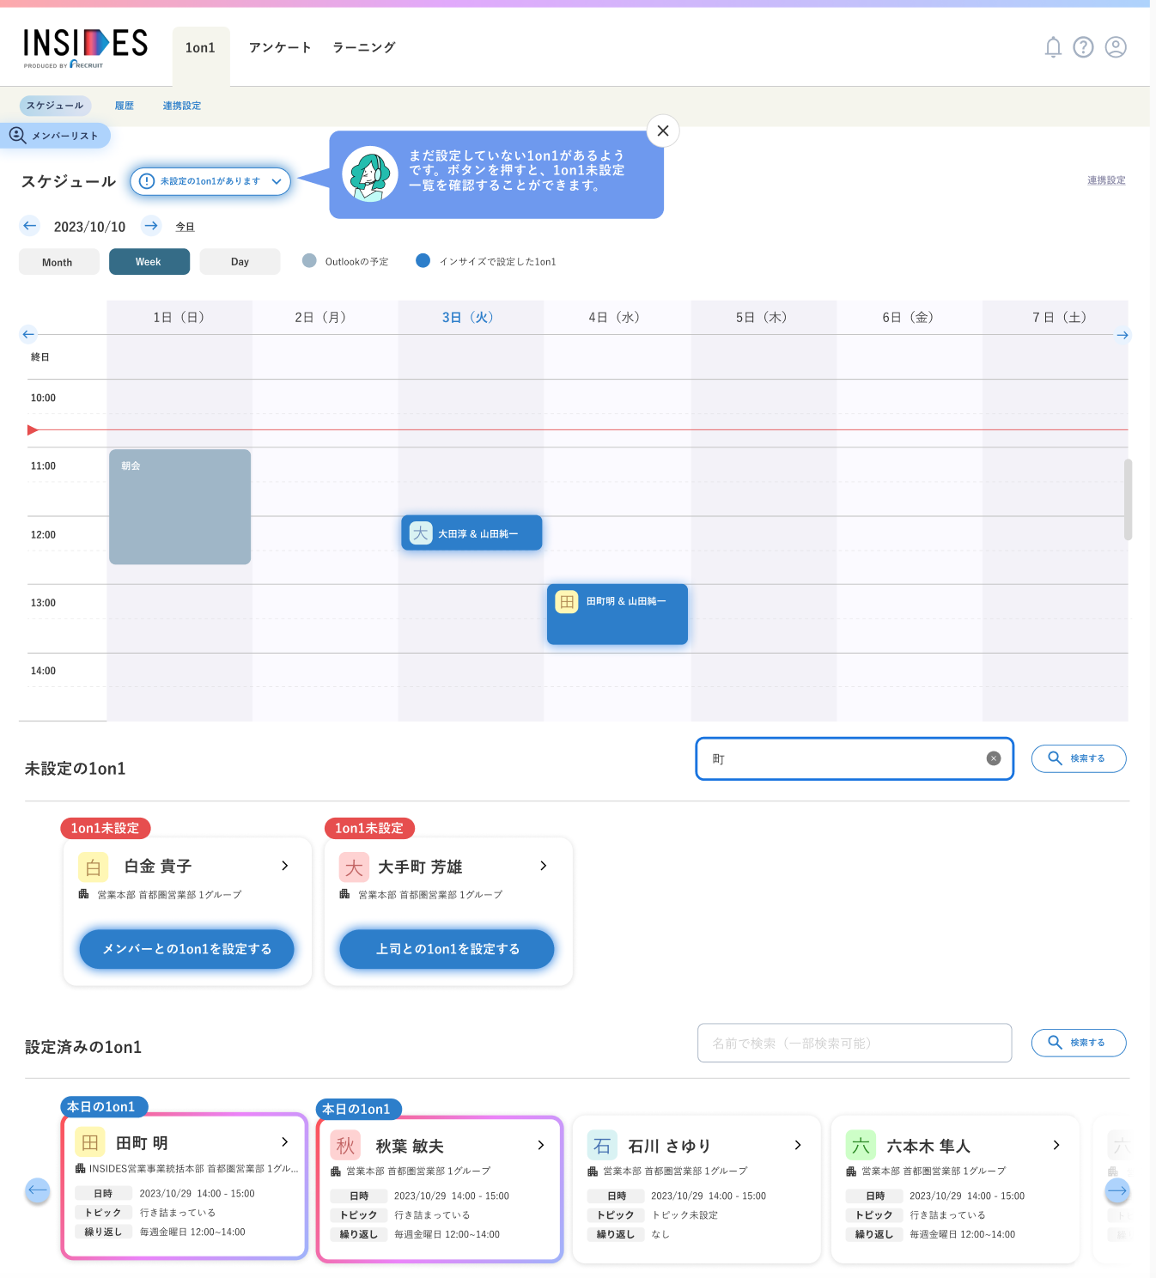
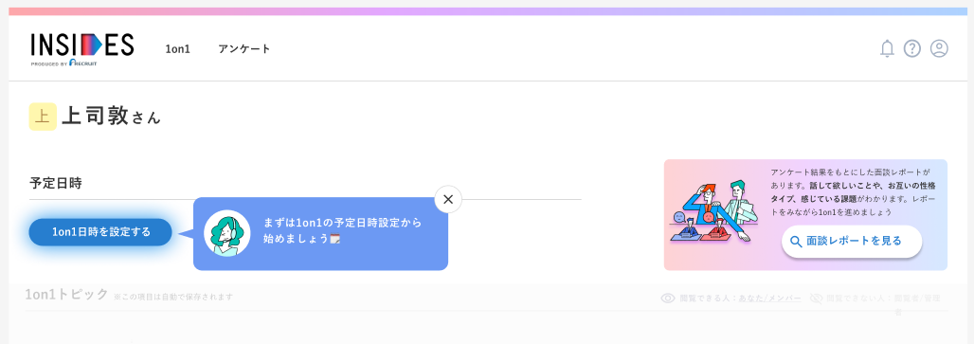
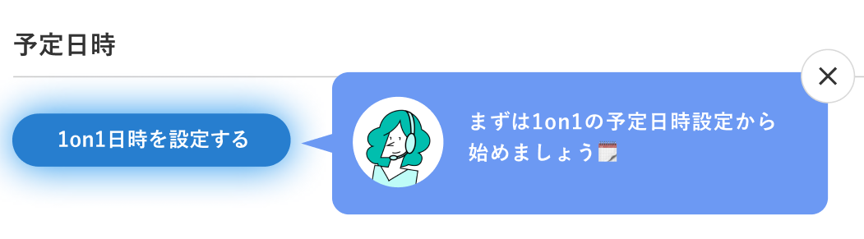
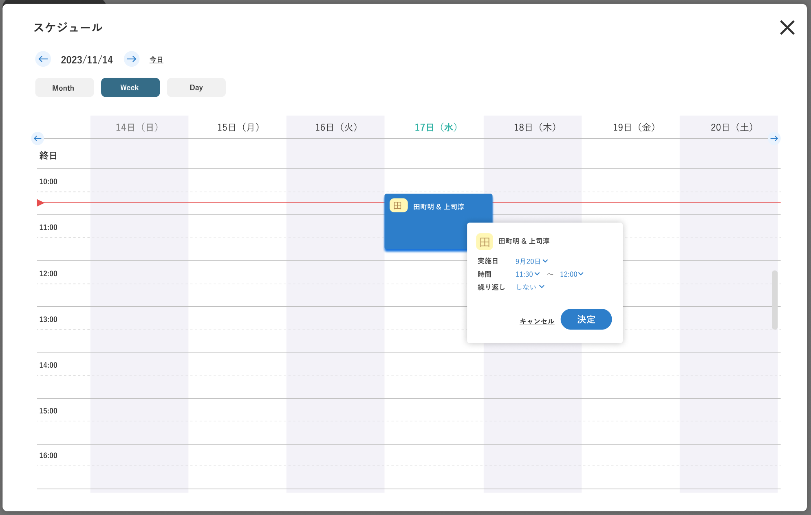
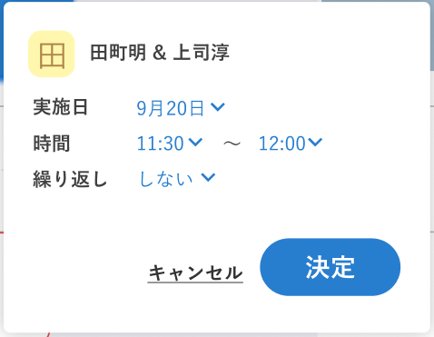
画面イメージ：1on1予定作成
上司から
1on1を招集する場合、
このスライドを利用
1on1の予定を作成してください。
▼1on1設定画面 ＊案内メールをクリックすると、このページが開きます
▼日時設定画面
田町 明 さん
1on1を設定していないメンバーの
一覧が表示されます。
※メンバーとしても登録がある場合は、
上司・閲覧者との面談も可能
メンバーの予定を別途確認し、
1on1の日時をカレンダー上から
選択してください。

Slide 18
画面イメージ：トピック確認
上司から
1on1を招集する場合、
このスライドを利用
メンバーが設定したトピックを確認してください。
▼当日の通知メール（例） ※通知ONの場合のみ送信されます
▼トピック確認・返信画面
上司敦さん、お疲れ様です。本日の1on1予定をお知らせします。
---
田町 明さんとの1on1
▼日程
2025/11/17(月) 11:00 - 12:00
▼トピック
・業務の状況・進め方 – 話を聞いてほしい
・今後のキャリア – スキルアップしたい
▼URL
https://xxxxxxxxxxxxxxxxxxxxxxxxxxxxxxxxxx
企業ID:XXX
ログインID:XXX
メンバー名
田町 明 さん
アンケート結果
2025/11/17（月）11:00～12:00
メンバーが申請したトピック①
▼TOP画面
メンバーが申請したトピック②
上司・閲覧者が記入できるメモ
（メンバーにも公開されます）

Slide 19
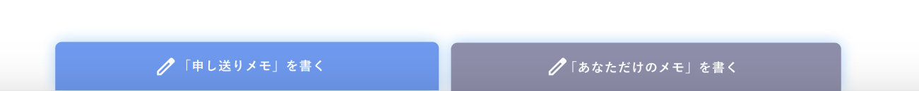
画面イメージ：メモ記入
面談中に、メモ（1on1トピック・申し送りメモ・あなただけのメモ）を記入できます。
●●●●には、以下のいずれかをご記入ください。
②の管理者/上司/閲覧者の組み合わせは企業ごとに自由に設定できます。各社の設定に合わせて編集してください。
（例：当事者＋管理者、当事者＋管理者＋閲覧者など）
①1on1当事者のみ
②1on1当事者＋管理者/上司/閲覧者
１
① 1on1トピック メンバーのメモ
メンバーが申請した、1on1で話したいトピックが表示されます。
メンバーが記載したメモがリアルタイムで皆様に共有されます。
このメモは、●●●●が閲覧できます。
メンバーが異動した場合、異動先の上司も閲覧できます。
2
１
② 1on1トピック 上司のメモ
異動した上司に1on1メモを見せるかどうかは、企業ごとに設定できます。
貴社の設定に合わせて、閲覧させない場合はこの文言を削除してください。
皆様が記載したメモがリアルタイムでメンバーに共有されます。
このメモは、 ●●●●が閲覧できます。
メンバーが異動した場合、異動先の上司も閲覧できます。
2
3
③ 申し送りメモ
メンバー本人には共有したくないが、管理者・閲覧者に共有したい内容を記入します。
このメモは、直属の上司＋閲覧者＋管理者が閲覧できます。
④ あなただけのメモ（＝非公開メモ）
4
3
4
誰にも見せたくないメモを記入します。
このメモは、記入者本人のみ閲覧できます。

Slide 20
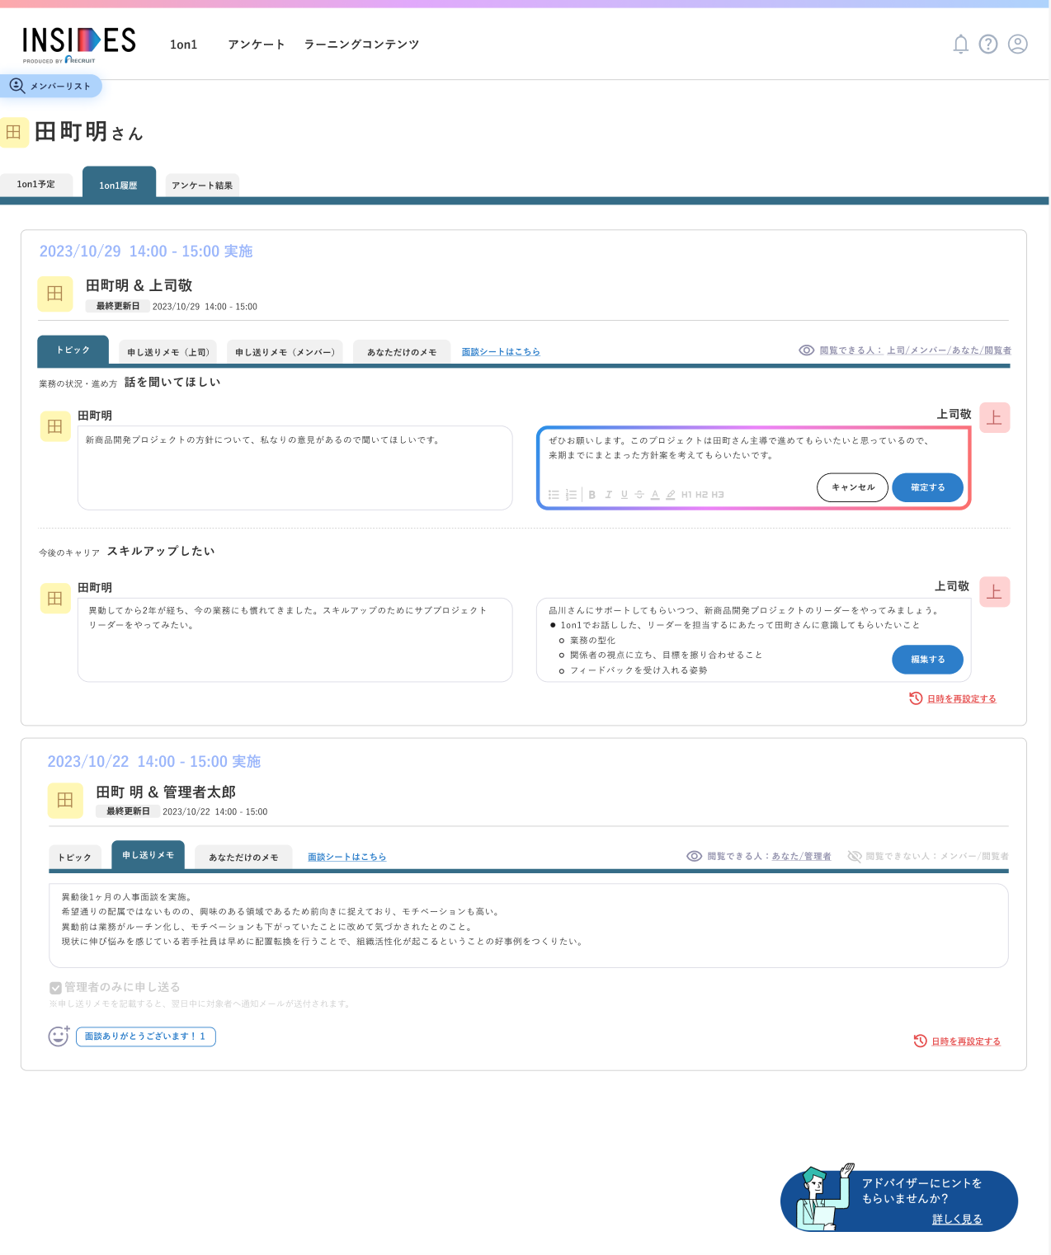
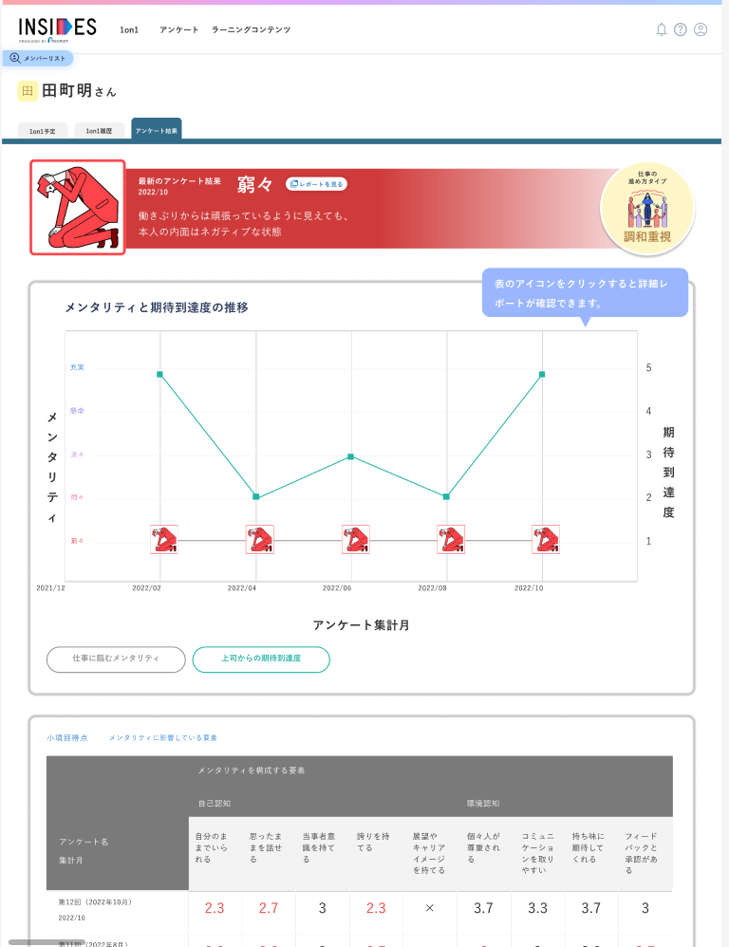
画面イメージ：1on1履歴振り返り
「メンバー個人ページ」から、メモ・アンケート結果をまとめて振り返れます。
TOPページ
田町さんの個人ページ
パーソナルレポート
1on1設定
1on1履歴
アンケート結果
面談
レポート
クリックすると
パーソナルレポートが
開きます。
タブで表示を
切り替えられます。

Slide 21
1on1運用方針
実施頻度
●ヶ月に1回
1on1の予定作成時に、繰り返し設定が出来ます。
この頻度で設定をお願いします。
1on1対象
窮々・悶々のメンバーは必須
←貴社の運用に合わせて
編集してください
1on1の予定作成
上司orメンバーから1on1を招集
初期設定
通知：する（頻度は自由）

Slide 22
1on1運用開始のご連絡について
◯月◯日◯時頃「インサイズ事務局」より
「～～～～～～～～～～～～～～～～～～～」という件名で、
1on1案内メールをお送りします。
必ずご確認・ご対応お願いします。
←貴社の運用に合わせて
編集してください
詳細の操作方法は下記URLのマニュアルをご覧ください
https://admin.support.recruit-insides.net/hc/ja/categories/38631301650969
ここ！
▼リニューアル後は、インサイズのTOP画面右上の？マークからもアクセスできます

Slide 23
アンケート機能の変更点
Notes:
ここからは、具体的に変わるところをお伝えします。

Slide 24
画面は変わりますが、基本の使い方は変わりません
アンケート実施～回答～結果閲覧までの、利用の流れは変わりません。
ダッシュボード・アナリティクス・チームマップ・パーソナルレポート・面談レポートなど
アンケート結果のアウトプットは変わりません。
過去のデータは引き継がれ、これまで通り結果を閲覧することができます。
①回答依頼メールが送られたら回答を、
②結果通知メールが送られたらレポートを確認のうえ、メンバーフォローを
お願いいたします。

Slide 25
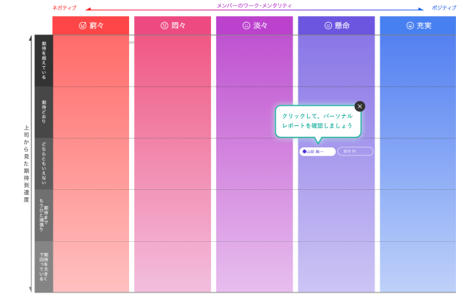
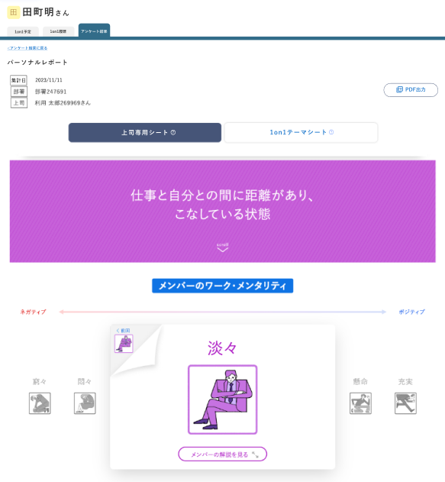
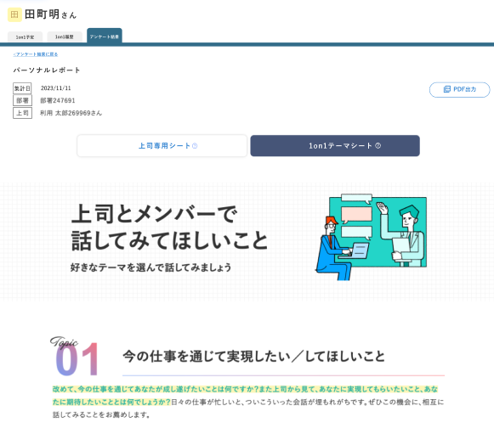
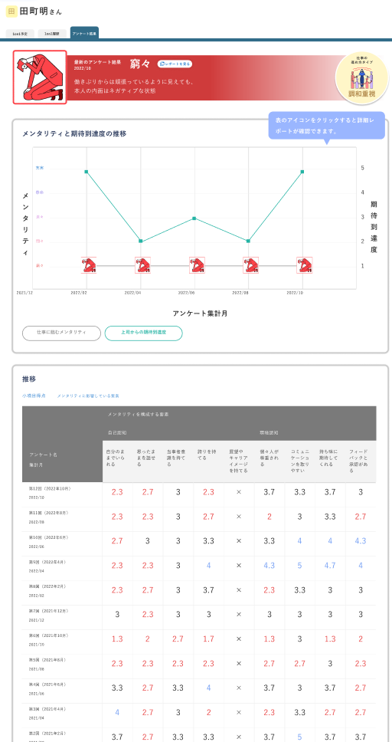
画面イメージ：レポート閲覧
① 全員の結果を確認
② 一人ひとりの結果を確認
チームマップ
パーソナルレポート
1on1テーマシート（旧面談レポート）
結果通知メールの
リンクをクリック！
タブで
切り替え
③ 推移を確認
＜アンケート結果(推移)へ
パーソナルレポート/1on1テーマシート上部のリンクをクリック

Slide 26



機能改善：異動したメンバーの結果閲覧
異動したメンバーの結果を
閲覧できない設定にする場合
このスライドを削除
ご自身が異動した場合、異動先のメンバーの過去の結果を閲覧できるようになります
メンバーが異動してきた場合、新メンバーの過去の結果を閲覧できるようになります
前回アンケート
今回アンケート
部署A
部署A
ー
ー
閲覧可
上司Aさん
メンバーAさん
上司Aさん
メンバーAさん
部署B
ー
メンバーBさん
上司Bさん
メンバーBさん
部署C
部署C
閲覧可
ー
ー
上司Cさん
メンバーEさん
上司Bさん
メンバーEさん

Slide 27
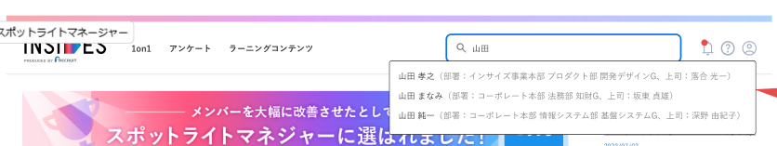
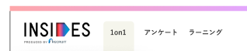
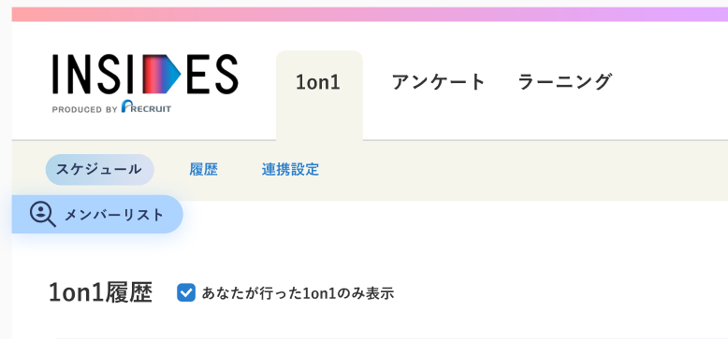
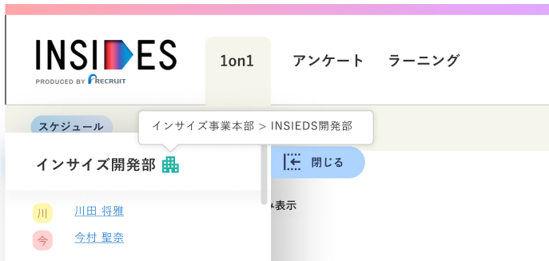
機能改善：個人結果へのアクセス
メンバー個人ページにアクセスしやすくなります
閲覧者
メンバーを検索できます。
上司
どのページからでも、
すぐにメンバーリストを呼び出せます。

Slide 28
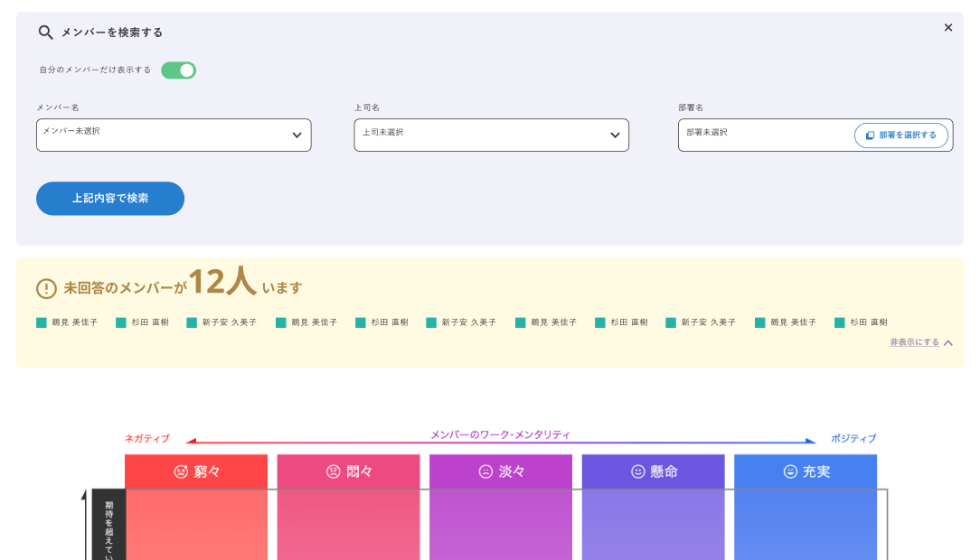
機能改善：チームマップ
チームマップで、メンバーを検索できます／未回答者を確認できます(1月下旬以降リリース)
／複数部署を兼務している場合でも１つのチームマップでメンバー全員の結果を確認できます。
メンバーを検索できます。
未回答のメンバーを
確認できます。
*こちらは1月下旬以降リリースする
機能となります

Slide 29
APPENDIX

Slide 30

動画でわかる！利用イメージ
アンケート利用イメージ の動画を見る
～ 上司 ～
アンケート利用イメージ の動画を見る
～ 閲覧者 ～
1on1機能利用イメージ の動画を見る
～ 上司・閲覧者 ～

